Slide 1

ПОРЯДОК составления, уточнения и использования списков избирателей на выборах Губернатора Свердловской области и на совмещенных с ними выборах в органы местного самоуправления 11 сентября 2022 года

Slide 2
Правовой основой Порядка составления, уточнения и использования списков избирателей на выборах Губернатора Свердловской области и на совмещенных с ними выборах в органы местного самоуправления
11 сентября 2022 года являются
Конституция Российской Федерации;
Федеральный закон «Об основных гарантиях избирательных прав и права на участие в референдуме граждан Российской Федерации» ;
федеральные законы:
«О Государственной автоматизированной системе Российской Федерации «Выборы»;
«О персональных данных»;
Избирательный кодекс Свердловской области;
иные федеральные законы, нормативные акты Центральной избирательной комиссии Российской Федерации и правовые акты Избирательной комиссии Свердловской области.
ПОРЯДОК составления, уточнения и использования списков избирателей на выборах Губернатора Свердловской области и на совмещенных с ними выборах в органы местного самоуправления 11 сентября 2022 года, утвержден постановлением ИКСО от 6 июля 2022 г. № 15/119

Slide 3
Список избирателей
Состоит из титульного, вкладных листов и последнего листа для внесения итоговых данных;
при разделении списка избирателей на книги используются титульные листы книг;
сведения об избирателях, подавших заявления о включении в список избирателей по месту нахождения, передаются в виде книги списка избирателей с титульным листом;

Slide 4
Последний лист списка избирателей
Экземпляр № 1
ВЫБОРЫ ГУБЕРНАТОРА СВЕРДЛОВСКОЙ ОБЛАСТИ
Дополнительные вкладные листы
Экземпляр № 1
ВЫБОРЫ ГУБЕРНАТОРА СВЕРДЛОВСКОЙ ОБЛАСТИ
Книга № 4 из 4
мобильные избиратели 45-3
Экземпляр № 1
ВЫБОРЫ ГУБЕРНАТОРА СВЕРДЛОВСКОЙ ОБЛАСТИ
Экземпляр № 1
ВЫБОРЫ ГУБЕРНАТОРА СВЕРДЛОВСКОЙ ОБЛАСТИ
Дополнительные вкладные листы
Экземпляр № 1
ВЫБОРЫ ГУБЕРНАТОРА СВЕРДЛОВСКОЙ ОБЛАСТИ
11 СЕНТЯБРЯ 2022 ГОДА
СПИСОК ИЗБИРАТЕЛЕЙ
по избирательному участку №___
Свердловская область, _______________________________
единый избирательный округ
Книга № 3 из 4 (с титульным листом)
Книга № 2 из 4 (с титульным листом)
Книга № 1 из 4 (с титульным листом)
Титульный лист списка избирателей
ВЫБОРЫ ГУБЕРНАТОРА СВЕРДЛОВСКОЙ ОБЛАСТИ

Slide 5
При совмещении
дня голосования на выборах Губернатора Свердловской области с днём голосования на выборах органов местного самоуправления составляется отдельный список избирателей

Slide 6
Последний лист списка избирателей
Экземпляр № 1
ВЫБОРЫ ДЕПУТАТОВ ЭНСКОЙ ГОРОДСКОЙ ДУМЫ
Экземпляр № 1
ВЫБОРЫ ДЕПУТАТОВ ЭНСКОЙ ГОРОДСКОЙ ДУМЫ
Вкладные листы
Экземпляр № 1
ВЫБОРЫ ДЕПУТАТОВ ЭНСКОЙ ГОРОДСКОЙ ДУМЫ
Книга № 3 из 4 (с титульным листом)
Экземпляр № 1
ВЫБОРЫ ДЕПУТАТОВ ЭНСКОЙ ГОРОДСКОЙ ДУМЫ
11 СЕНТЯБРЯ 2022 ГОДА
СПИСОК ИЗБИРАТЕЛЕЙ
по избирательному участку №___
Свердловская область, _______________________________
ПО ОДНОМАНДАТНОМУ ИЗБИРАТЕЛЬНОМУ ОКРУГУ № 1
Книга № 2 из 4 (с титульным листом)
Книга № 1 из 4 (с титульным листом)
Титульный лист списка избирателей
ВЫБОРЫ В ОРГАНЫ МЕСТНОГО САМОУПРАВЛЕНИЯ

Slide 7
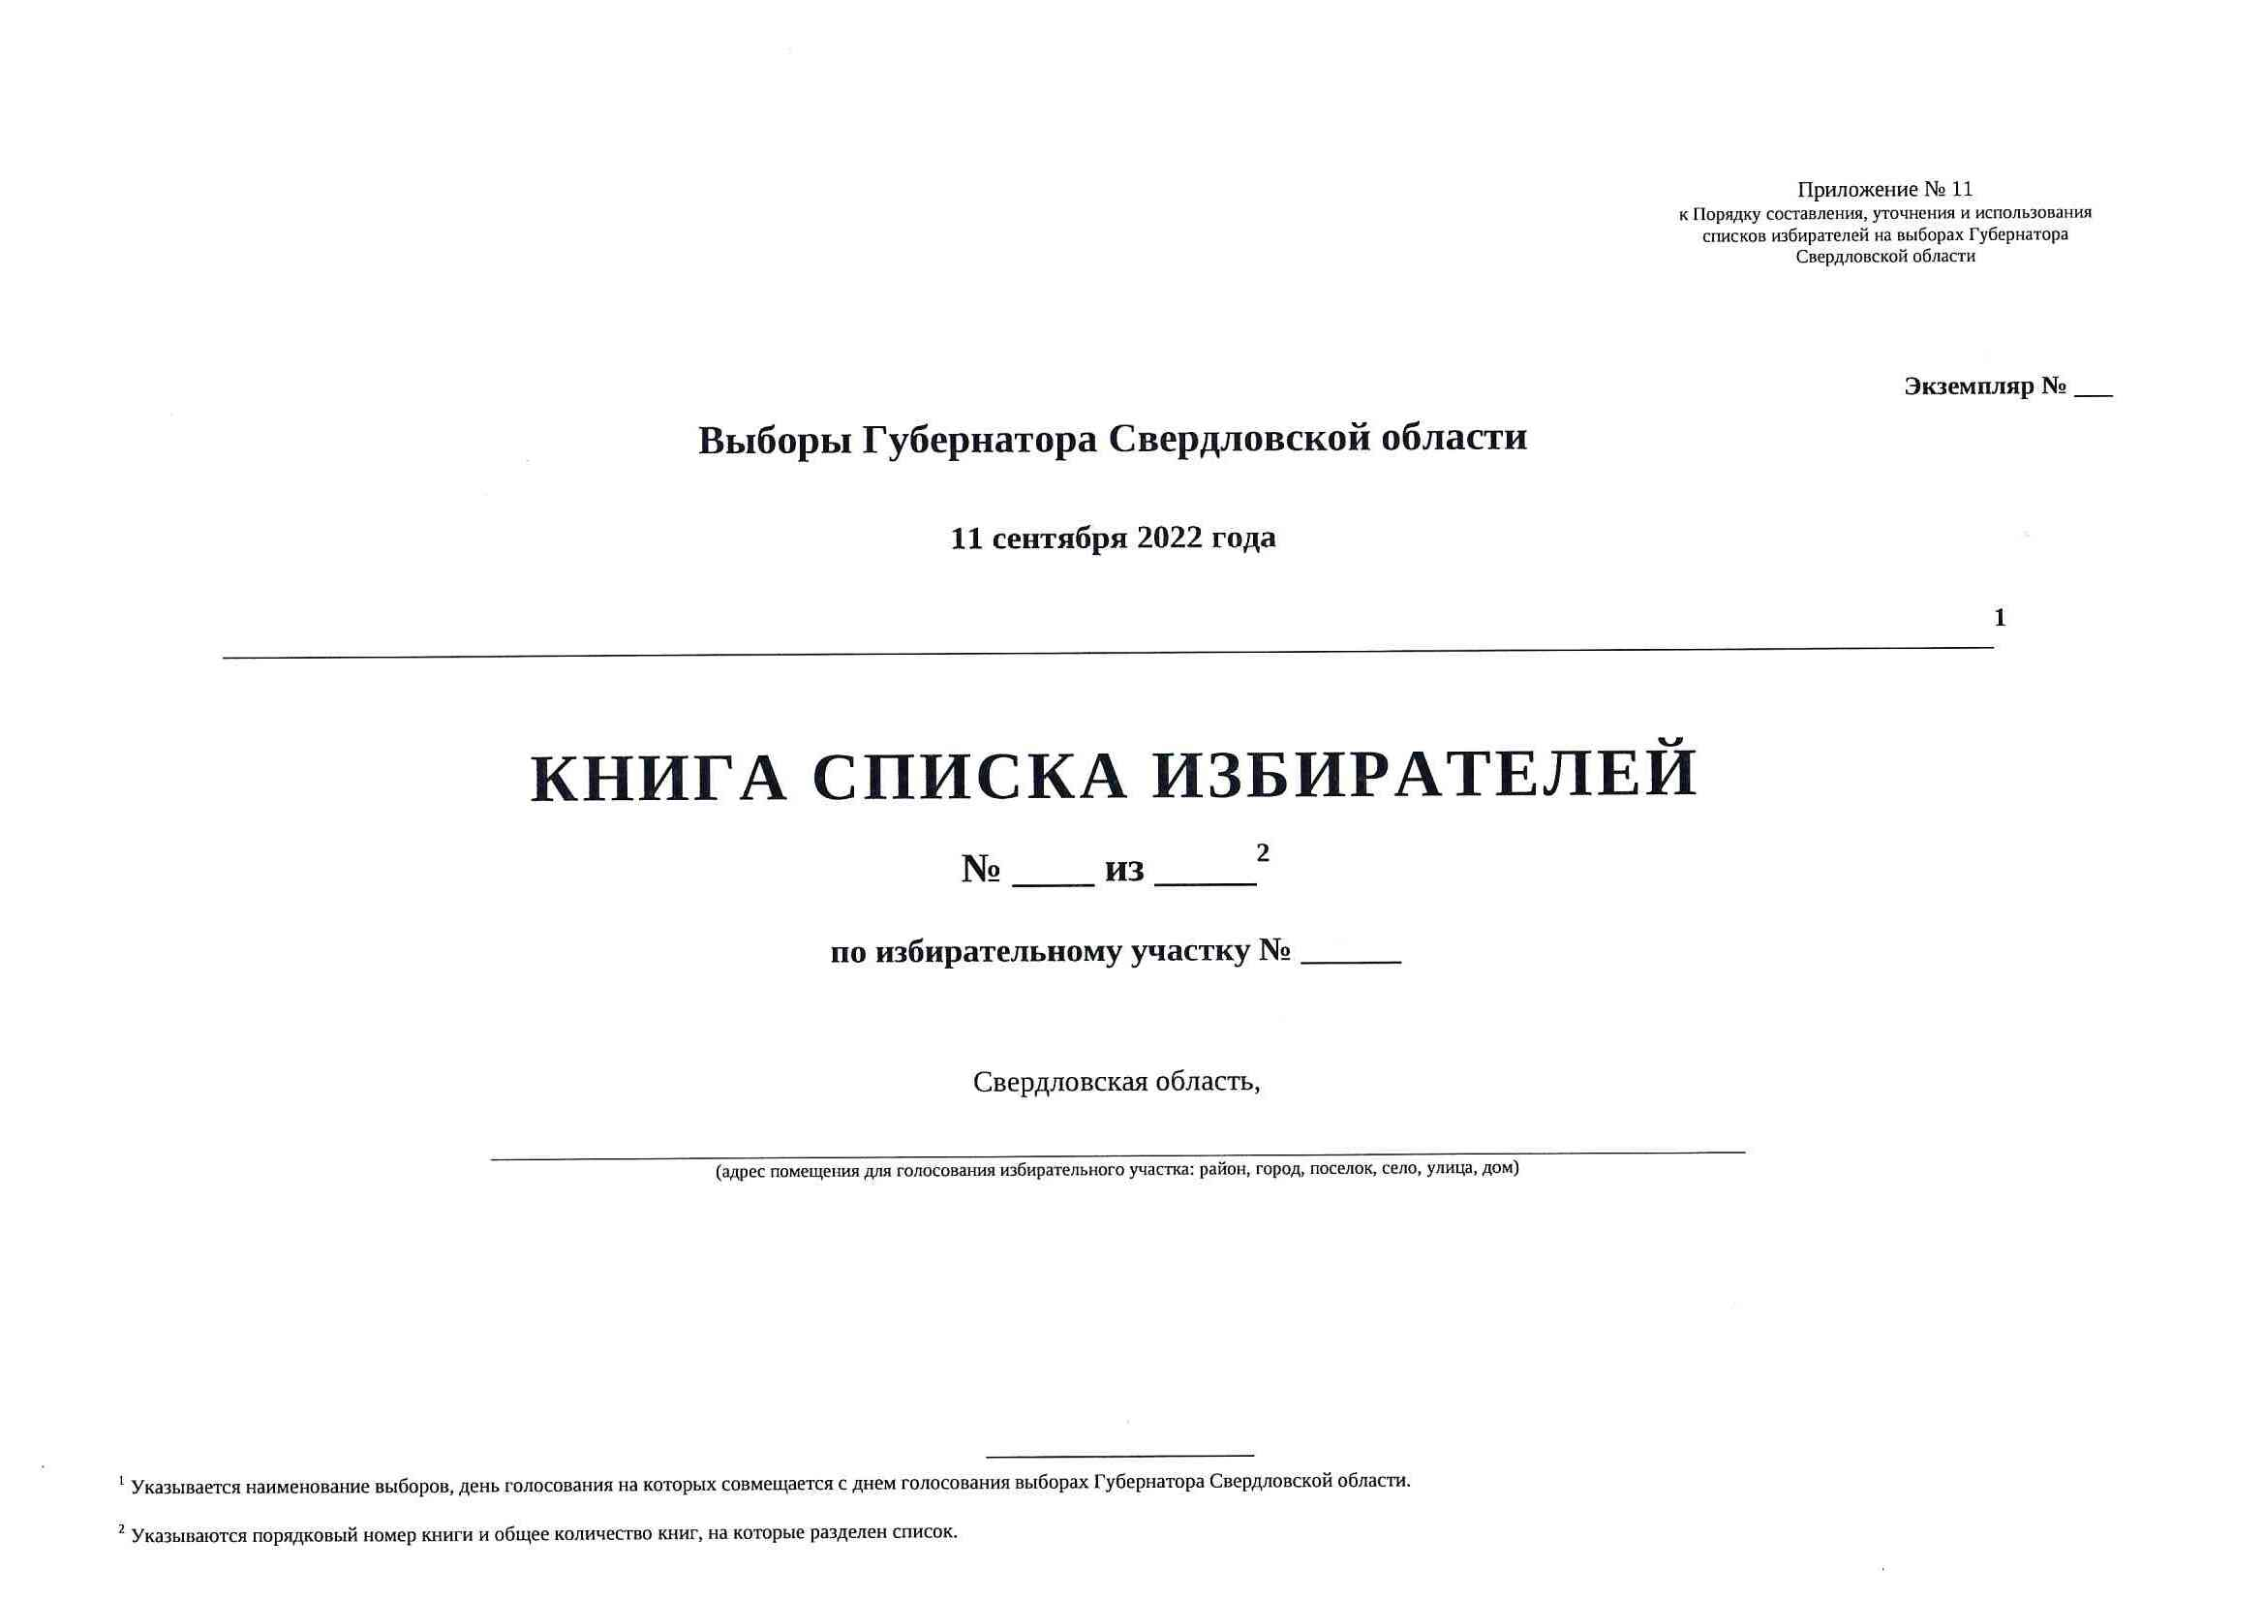
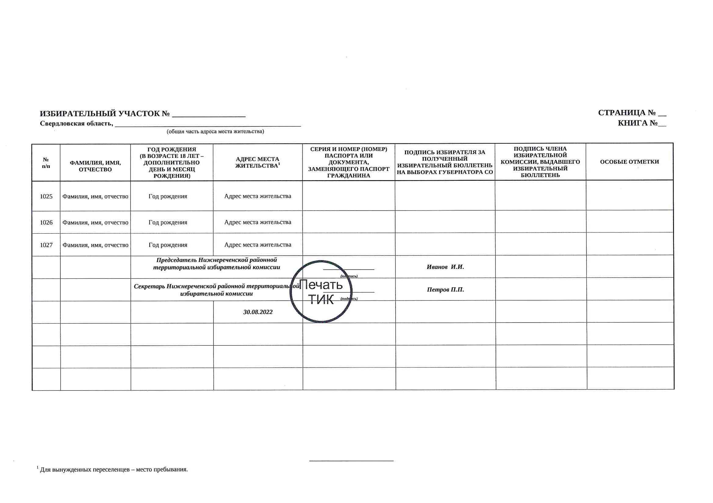
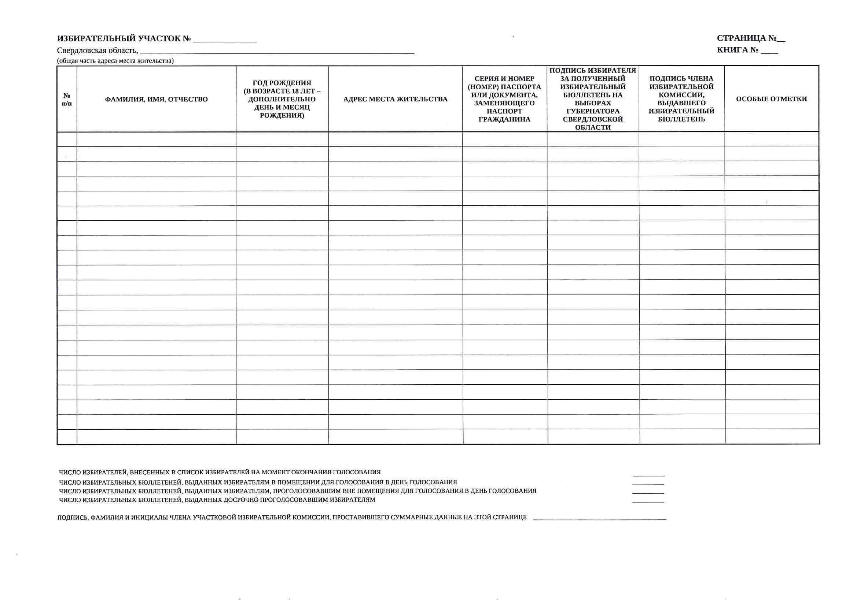
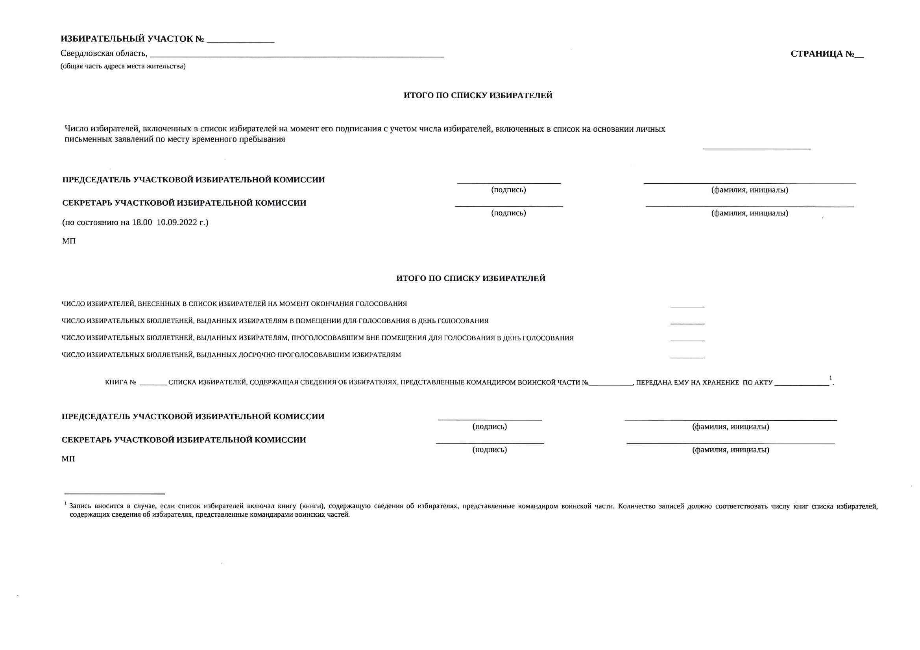
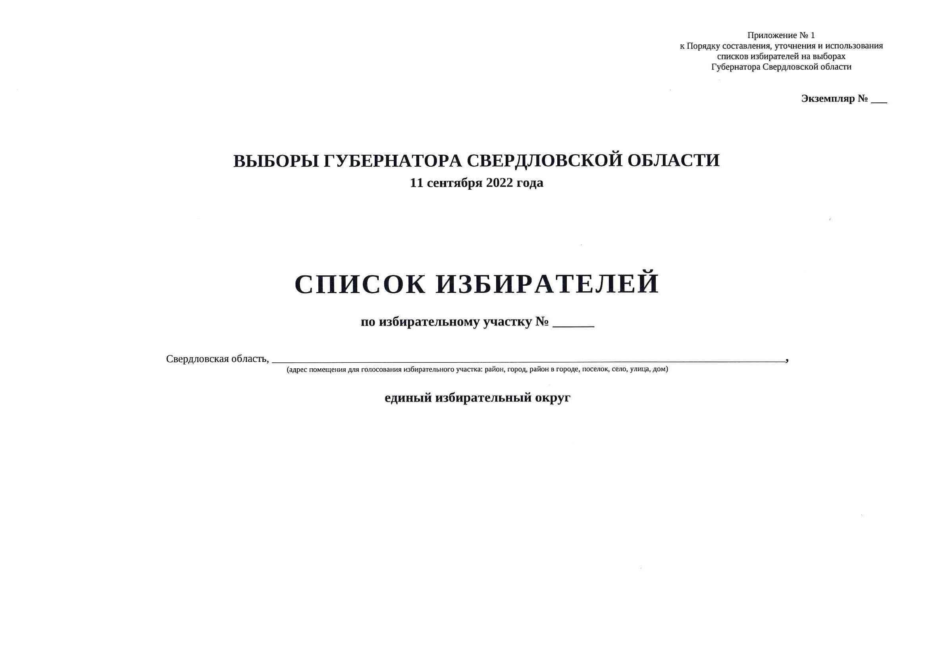

Slide 8
Работа со списком избирателей в УИК
До дня голосования
с 31 августа 2022
до 18.00 ч. 10 сентября 2022
В день голосования
11 сентября 2022
с 20.00 до подписания списка
В день голосования
11 сентября 2022
с 8.00 до 20.00 часов
Уточнение:
исключение из списка;
включение в список ;
уточнение сведений
Голосование в помещении УИК
Подсчет итоговых сведений по каждому листу
10.09.2022
«Мобильный избиратель»:
Реестр на исключение;
книга «МИ» на включение
Ошибочные данные в сведениях избирателя
Суммирование итоговых сведений по книге
«Родные потеряшки»:
включение в список избирателей, имеющих регистрацию на территории ИУ, но не попавших в список
Суммирование итоговых сведений по списку
Досрочное голосование в ТОМ
с 2.09.2022 по 10.09.2022
Заполнение последнего листа списка.
Нестандартные ситуации:
избиратель ошибочно расписался в чужой строке;
избиратель, подавший заявление о голосовании по МН, вернулся на ИУ по месту жительства
18.00 ч. 10 сентября 2022 г.
Сквозная нумерация
Подсчет количества избирателей
Подписание списка на 18.00
Количество избирателей
в спсиске = количеству избирателей в протоколе УИК
Передача сведений о количестве избирателей на 18.00 ч.в ТИК
Голосование вне помещения УИК
Количество избирателей
по списку на 18.00 ч. 10.09.2022 = на 8.00 ч. 11.09.2022

Slide 9
ДО ДНЯ ГОЛОСОВАНИЯ с 31.08.2022 до 18.00 ч. 10.09.2022
Список избирателей уточняется на основании поступивших в участковую комиссию:
официальных документов уполномоченных органов и должностных лиц;
заявления избирателя о включении его в список избирателей, об ошибке или неточности в сведениях о нем, внесенных в список избирателей;
заявления избирателя о включении в список избирателей по месту временного пребывания;
сообщений избирателей об изменениях в сведениях об избирателях;
сведений об избирателях, подавших заявления о включении в список избирателей по месту нахождения.
Уточнение списка избирателей осуществляется незамедлительно на основании официальных документов следующих уполномоченных органов и должностных лиц:
Избирательной комиссии Свердловской области и/или главы местной администрации МО;
органов регистрационного учета – о регистрации избирателя по месту жительства на территории избирательного участка либо о снятии его с регистрационного учета по месту жительства, о замене паспорта в связи с изменением фамилии, имени, отчества избирателя, о выдаче паспорта в нарушение установленного порядка;
органов уголовно-исполнительной системы – о гражданах, содержащихся в местах лишения свободы по приговору суда;
военного комиссара – о гражданах, призванных на военную службу;
суда – о вступлении в законную силу решения суда о признании избирателя недееспособным либо недееспособного – дееспособным, а также о включении избирателя в список избирателей;
руководителя организации, в которой избиратель временно пребывает, – об убытии избирателя из места временного пребывания;
территориальной комиссии – об изменении сведений об избирателях, полученных из уполномоченных органов, о включении избирателя в список избирателей на другом избирательном участке.

Slide 10
ДО ДНЯ ГОЛОСОВАНИЯ с 31.08.2022 до 18.00 ч. 10.09.2022
ИСКЛЮЧЕНИЕ ИЗ СПИСКА
№ отметки | № п/п | Фамилия, имя, ОТЧЕСТВО | Год рождения (в ВОЗРАСТЕ 18 лет – ДОПОЛНИТЕЛЬНО ДЕНЬ И МЕСЯЦ рождения) | Адрес места ЖИТЕЛЬСТВА | Серия и номер (НОМЕР) паспорта или документа, заменяющего паспорт гражданина | Подпись избирателя ЗА полученный избирательный бюллетень на Выборках губернатора свердловской области | ПОДПИСЬ ЧЛЕНА ИЗБИРАТЕЛЬНОЙ КОМИССИИ, ВЫДАВШЕГО ИЗБИРАТЕЛЬНЫЙ БЮЛЛЕТЕНЬ | Особые отметки
1 | № | Фамилия, имя, отчество | Год рождения | Адрес места жительства |  | Исключен в связи со смертью |  | Дата внесения записи, фамилия и инициалы члена УИК, подпись председателя УИК, дата заверения
2 | № | Фамилия, имя, отчество | Год рождения | Адрес места жительства |  | Исключен в связи со снятием с регистрации по месту жительства |  | Дата внесения записи, фамилия и инициалы члена УИК, подпись председателя УИК, дата заверения
3 | № | Фамилия, имя, отчество | Год рождения | Адрес места жительства |  | Исключен в связи с призывом на военную службу |  | Дата внесения записи, фамилия и инициалы члена УИК, подпись председателя УИК, дата заверения
4 | № | Фамилия, имя, отчество | Год рождения | Адрес места жительства |  | Исключен в связи с признанием судом недееспособным |  | Дата внесения записи, фамилия и инициалы члена УИК, подпись председателя УИК, дата заверения
5 | № | Фамилия, имя, отчество | Год рождения | Адрес места жительства |  | Исключен в связи с отбыванием наказания в местах лишения свободы |  | Дата внесения записи, фамилия и инициалы члена УИК, подпись председателя УИК, дата заверения
6 | № | Фамилия, имя, отчество | Год рождения | Адрес места жительства |  | Исключен в связи с выбытием из места временного пребывания |  | Дата внесения записи, фамилия и инициалы члена УИК, подпись председателя УИК, дата заверения
7 | № | Фамилия, имя, отчество | Год рождения | Адрес места жительства |  | Исключен в связи с включением по месту временного пребывания на избирательном участке № _____ |  | Дата внесения записи, фамилия и инициалы члена УИК, подпись председателя УИК, дата заверения
8 | № | Фамилия, имя, отчество | Год рождения | Адрес места жительства |  | Исключен в связи с подачей заявления о голосовании по месту нахождения на участке №____ |  | Дата внесения записи, фамилия и инициалы члена УИК, подпись председателя УИК, дата заверения
9 | № | Фамилия, имя, отчество | Год рождения | Адрес места жительства |  | Изменились данные избирателя. Включен дополнительно под №______ |  | Дата внесения записи, фамилия и инициалы члена УИК, подпись председателя УИК, дата заверения

Slide 11
ДО ДНЯ ГОЛОСОВАНИЯ
ВКЛЮЧЕНИЕ ИЗБИРАТЕЛЯ В СПИСОК
На основании письменного заявления избирателя о включении его в список избирателей, об ошибке или неточности в сведениях о нем, внесенных в список избирателей.
Заявление рассматривается участковой комиссией в течение 24 часов, а в день голосования – в течение двух часов с момента обращения, но не позднее момента окончания голосования.
Участковая комиссия устраняет ошибку либо неточность в списке, при наличии оснований своим решением включает избирателя в список по заявлению и при предъявлении паспорта с отметкой о регистрации по месту жительства на территории соответствующего избирательного участка.
При этом участковая комиссия должна проверить, что избиратель:
не включен в список избирателей на другом избирательном участке (по отметке в списке избирателей «Включен в список избирателей на избирательном участке №»);
не признан судом недееспособным;
не снят с регистрационного учета по месту жительства в судебном порядке.
При уточнении территориальной комиссией данных об избирателях уполномоченные органы должны ответить на запрос территориальной комиссии в установленные законом сроки.
в пятидневный срок; не позднее дня, предшествующего дню голосования (не позднее 10 сентября 2022 года) (досрочного голосования), если обращение получено за пять и менее дней до дня голосования (начиная с 5 сентября 2022 года); незамедлительно, если обращение получено в дни голосования (досрочного голосования).

Slide 12
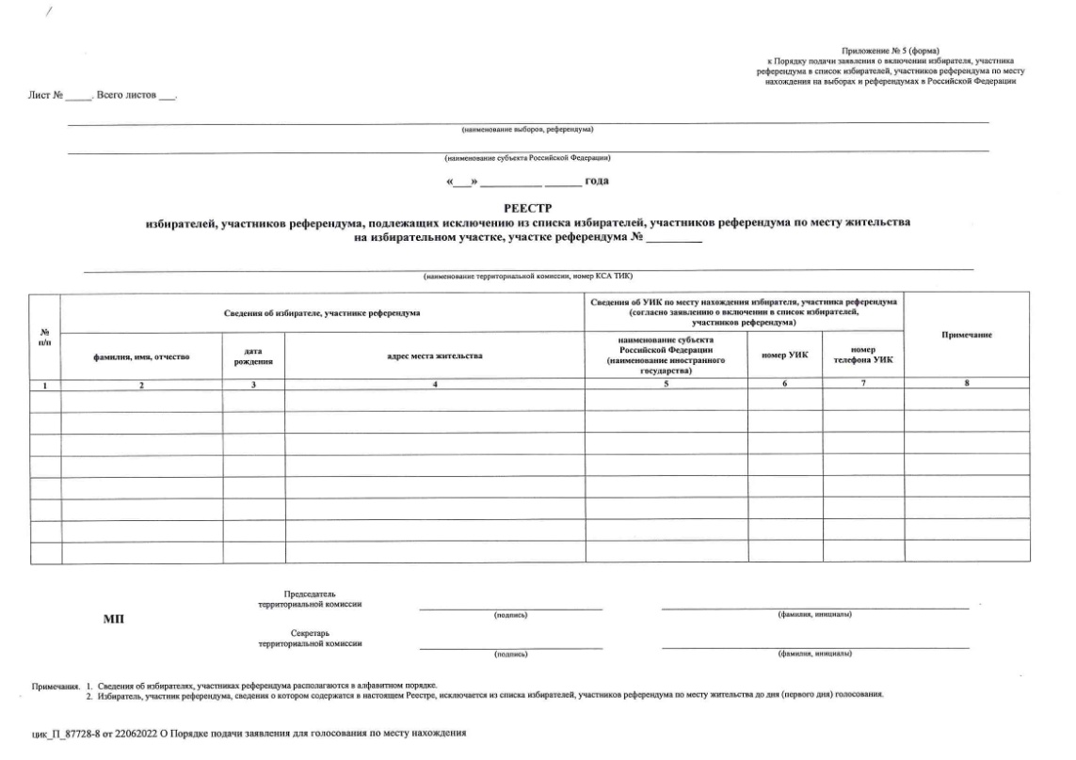
ДО ДНЯ ГОЛОСОВАНИЯ 10.09.2022 до 18.00 ч.
«Мобильный избиратель»
Избиратель исключается из списка на основании Реестра избирателей, подлежащих исключению из списка избирателей по месту жительства
Образец записи в списке избирателей
№ п/п | Фамилия, имя, ОТЧЕСТВО | Год рождения (в ВОЗРАСТЕ 18 лет – ДОПОЛНИТЕЛЬНО ДЕНЬ И МЕСЯЦ рождения) | Адрес места ЖИТЕЛЬСТВА | Серия и номер (НОМЕР) паспорта или документа, заменяющего паспорт гражданина | Подпись избирателя ЗА полученный избирательный бюллетень на Выборках губернатора свердловской области | ПОДПИСЬ ЧЛЕНА ИЗБИРАТЕЛЬНОЙ КОМИССИИ, ВЫДАВШЕГО ИЗБИРАТЕЛЬНЫЙ БЮЛЛЕТЕНЬ | Особые отметки
№ | Анисимов Сергей Иванович | 1963 | Малышева, д. 8, кв. 15 |  | Исключен в связи с подачей заявления о голосовании по месту нахождения на участке № 2515 |  | 10.09.2022, Иванов И.И., Петрова, 10.09.2022

Slide 13
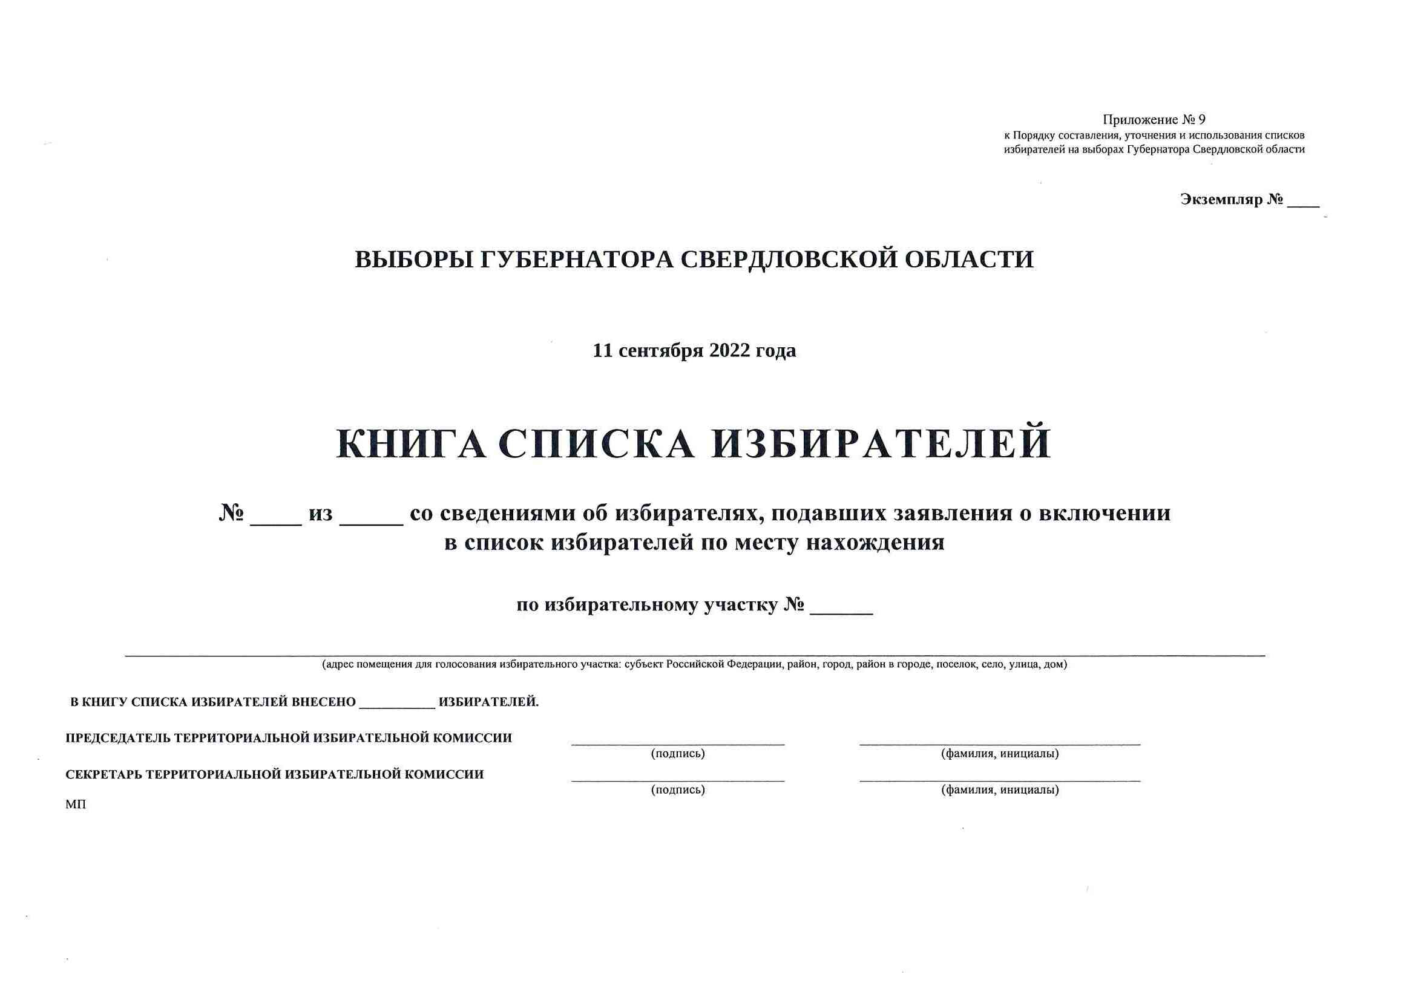
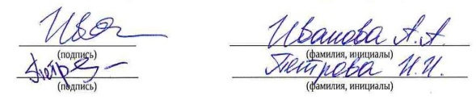
ДО ДНЯ ГОЛОСОВАНИЯ 10.09.2022 до 18.00 ч.
«Мобильный избиратель»
Сведения об избирателях, подавших заявления о включении в список избирателей по месту нахождения, передаются в виде книги списка избирателей с титульным листом
1
5
5
1111
Свердловская обл., г. Асбест, ул. Ленина, 17
15

Slide 14
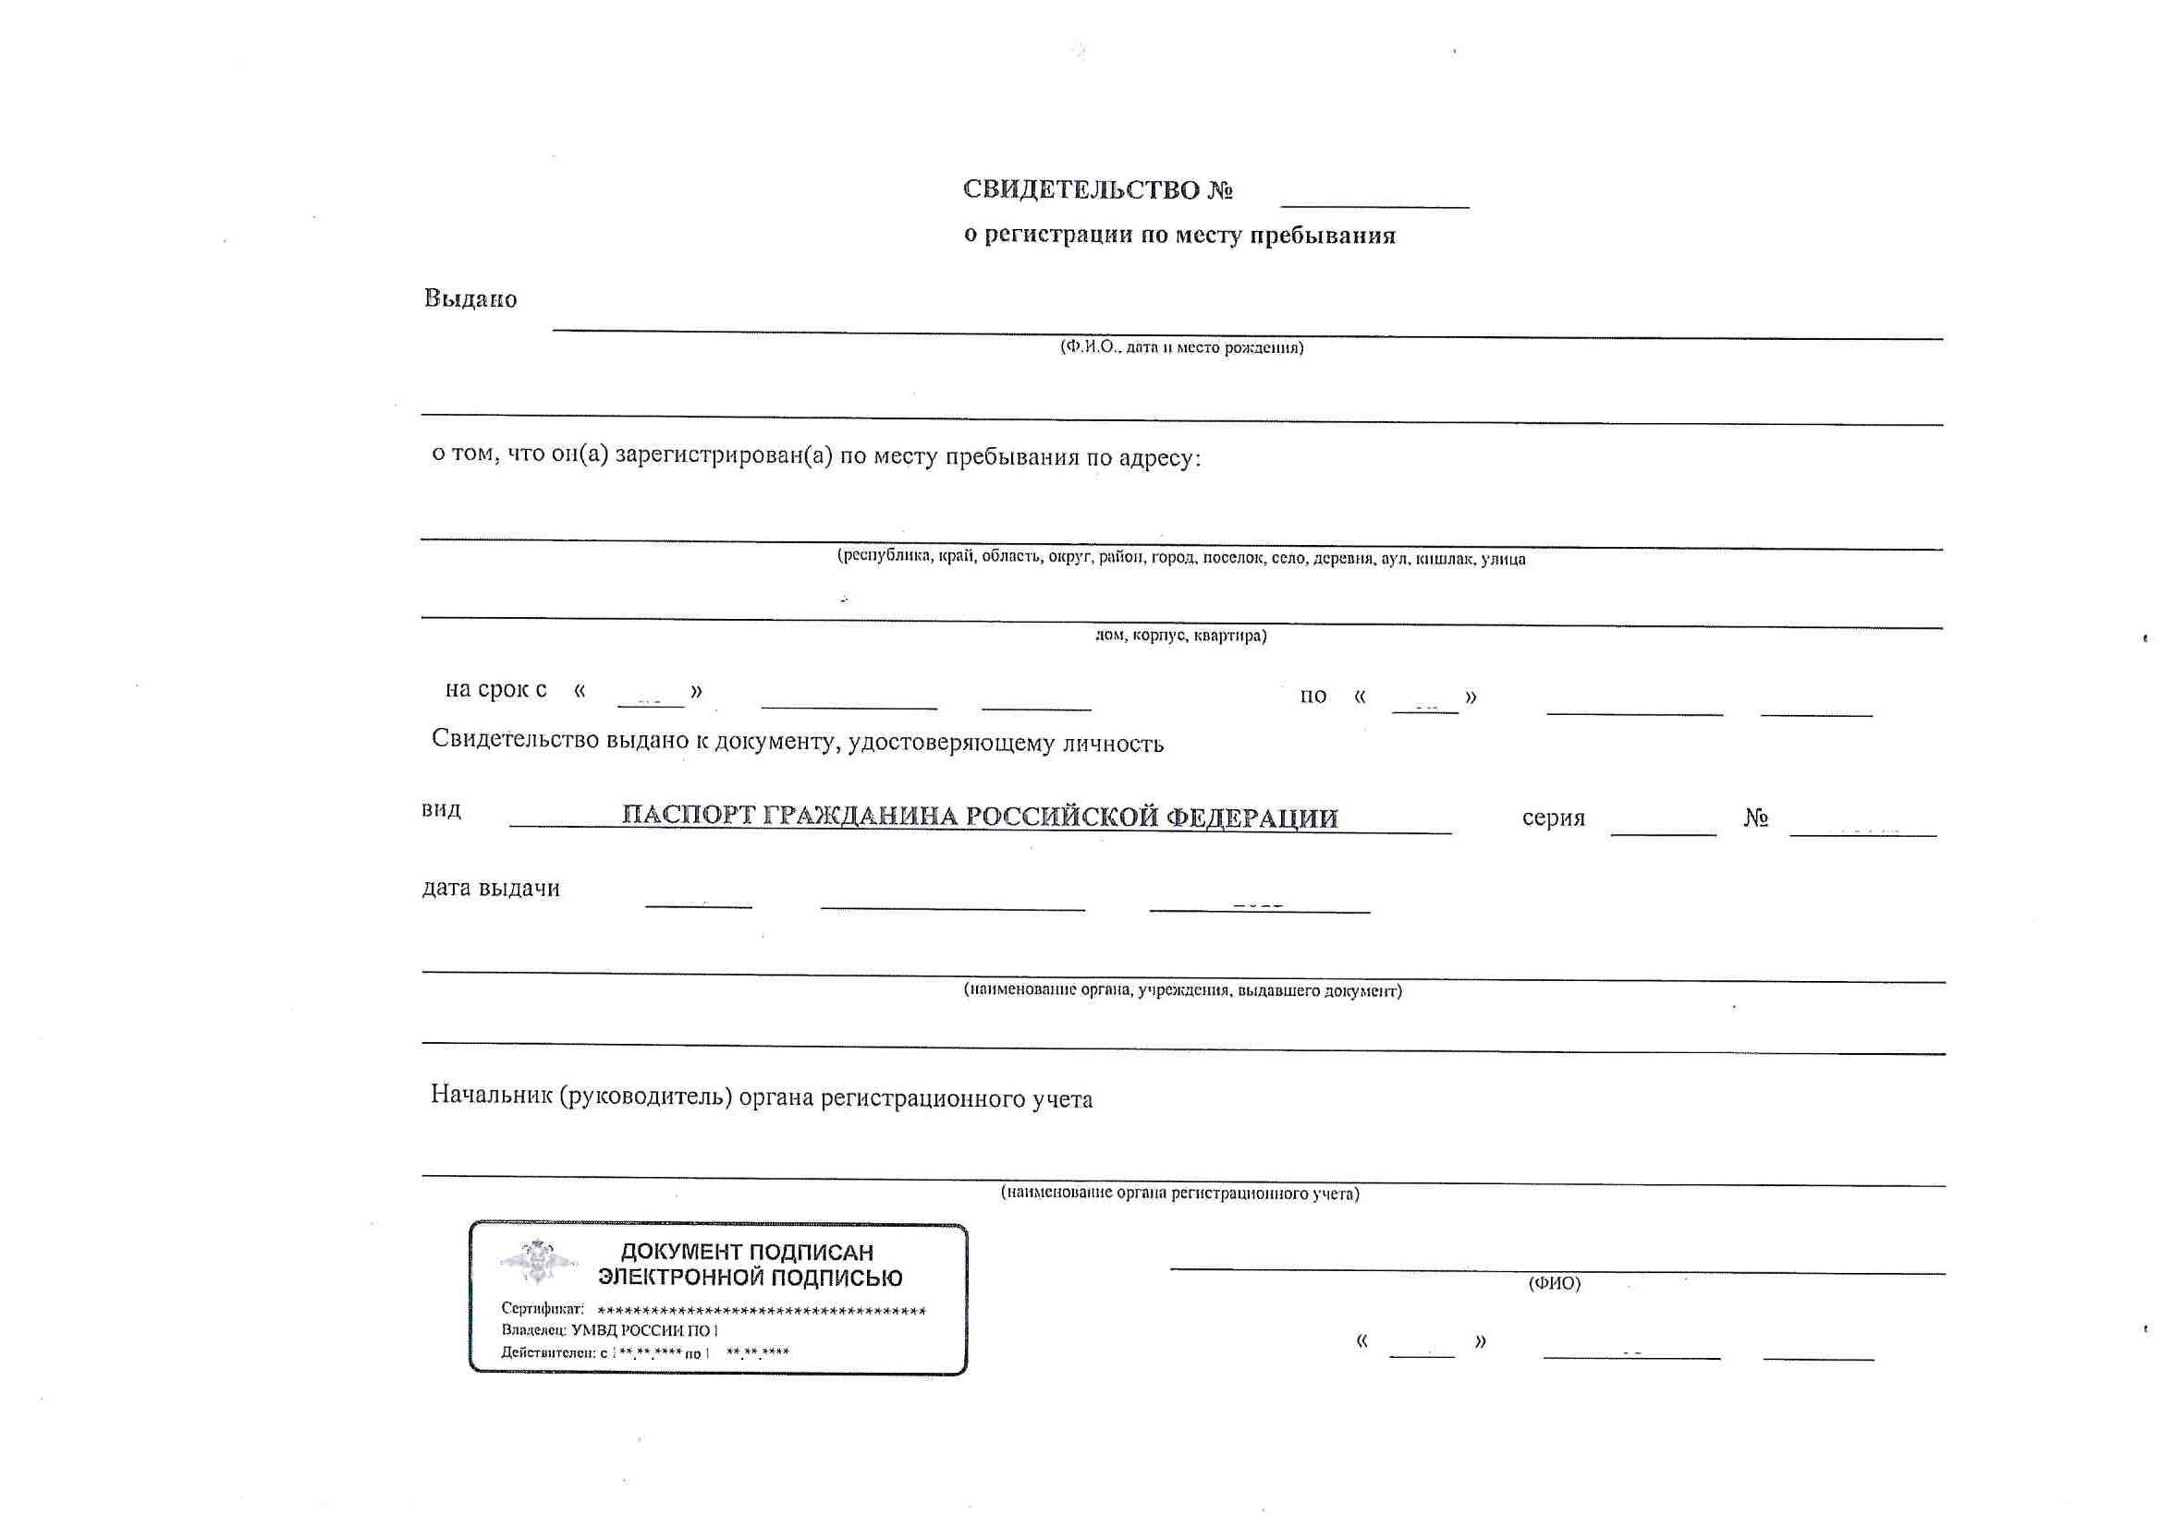
ДО ДНЯ ГОЛОСОВАНИЯ 10.09.2022 до 18.00 ч.
«Мобильный избиратель»
Обращаю Ваше внимание, что для избирателей, которые:
не имеют постоянной прописки на территории РФ;
имеют регистрацию по месту пребывания на территории Свердловской области не позднее,
чем за три месяца до дня голосования (10 июня 2022 и ранее);
подавших заявление о включение в список по месту нахождения.
В особых отметках списка будет проставлена запись: «Проверить активное избирательное право».
Для этого участковая комиссия должна попросить избирателя предоставить
Свидетельство о регистрации по месту пребывания
10 июня 2022 10 июня 2028
11 Июня 2022 10 июня 2028
Нет активного избирательного права
Есть активное избирательное право

Slide 15
ДО ДНЯ ГОЛОСОВАНИЯ
Досрочное голосование в труднодоступных и отдаленных местностях с 2.09.2022 по 10.09.2022
При организации досрочного голосования в ТОМ избиратель, голосующий досрочно, расписывается в получении выдаваемого ему избирательного бюллетеня в выписке из списка избирателей либо в списке избирателей.
В указанной выписке либо списке члены УИК, проводящие досрочное голосование, делают отметку
«Голосовал досрочно», указывают дату и время голосования.
Если избиратель расписывался в выписке из списка, то члены УИК, проводившие досрочное голосование, после окончания его проведения вносят в список указанные отметки, а также серию и номер паспорта избирателя, проголосовавшего досрочно, и расписываются.
Выписка хранится вместе со списком избирателей.
№ отметки | № п/п | Фамилия, имя, ОТЧЕСТВО | Год рождения (в ВОЗРАСТЕ 18 лет – ДОПОЛНИТЕЛЬНО ДЕНЬ И МЕСЯЦ рождения) | Адрес места ЖИТЕЛЬСТВА | Серия и номер (НОМЕР) паспорта или документа, заменяющего паспорт гражданина | Подпись избирателя ЗА полученный избирательный бюллетень на Выборках губернатора свердловской области | ПОДПИСЬ ЧЛЕНА ИЗБИРАТЕЛЬНОЙ КОМИССИИ, ВЫДАВШЕГО ИЗБИРАТЕЛЬНЫЙ БЮЛЛЕТЕНЬ | Особые отметки
15 | № | Карпов Василий Васильевич | 1976 | д. Катышка, ул. Ленина, д. 2 | 1111 111222 | Карпов | Симонов | Голосовал досрочно, 03.09.2022 12.00 ч., Симонов
Особые отметки
Голосовал досрочно, 03.09.2022 12.00 ч., Симонов

Slide 16

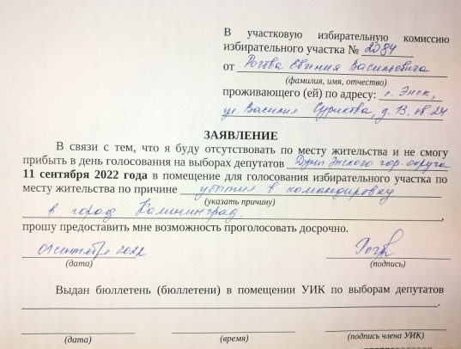



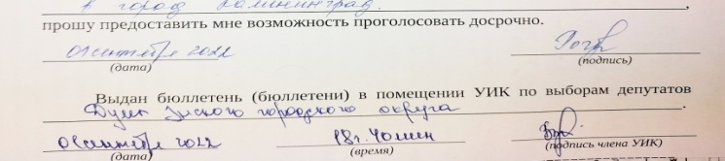





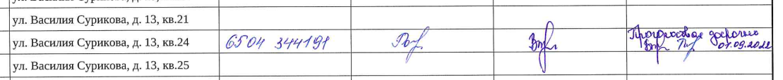
СПИСОК НА ВЫБОРАХ ОМС
ДОСРОЧНОЕ ГОЛОСОВАНИЕ НА ИЗБИРАТЕЛЬНОМ УЧАСТКЕ
На своем избирательном участке избиратель подает заявление о досрочном голосовании
Дежурные члены УИК
проверяют:
паспорт избирателя
наличие данных об избирателей в списке избирателей
сверяют причину досрочного голосования с перечнем уважительных причин
п. 1 ст. 83 ИК СО
уважительная
Член УИК проставляет на заявлении
дату и время досрочного голосования
Избиратель проставляет в списке избирателей серию и номер паспорта
(с его согласия это может сделать член УИК), расписывается в списке в получении бюллетеня
Член УИК, выдавший бюллетень, также ставит свою подпись в списке избирателей
В списке избирателей делается отметка «Проголосовал досрочно», которая заверяется подписями двух членов УИК и ставится дата досрочного голосования

Slide 17
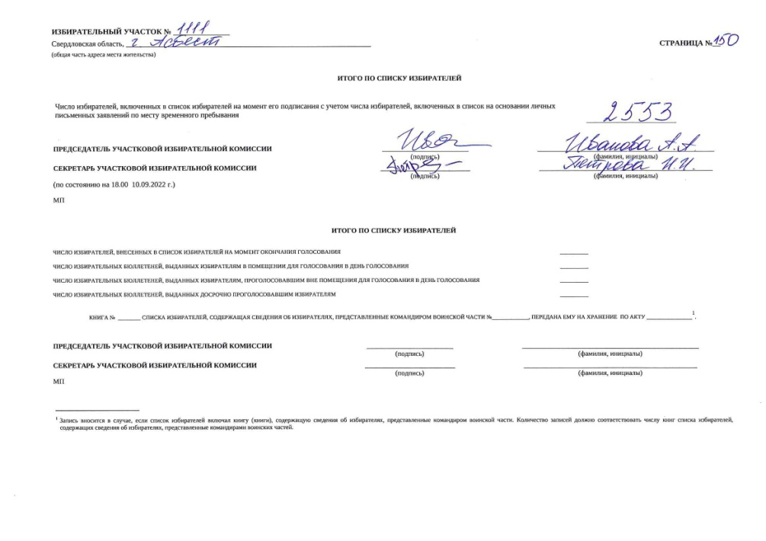
на 18.00 часов 10 сентября 2022 г.
Проставляется сквозная нумерация в дополнительных листах основного списка и «мобильной книге».
Подсчитывается число избирателей по состоянию на 18.00 ч.
В число избирателей включаются все избиратели, включенные в список избирателей при его составлении и уточнении (дополнительно включенные в список избирателей и в книгу «Мобильного избирателя»),
и не включаются избиратели, исключенные (вычеркнутые) из списка избирателей.
Список избирателей подписывается председателем и секретарем участковой комиссии, с указанием числа избирателей, даты внесения подписей и заверяется печатью участковой комиссии.
Изменения в список избирателей после его подписания и до начала голосования не вносятся.
Сведения о числе избирателей передаются в ТИК, а затем в Избирательную комиссию Свердловской области.
Пример на выборах ГСО:
в списке было (на 31.08.2022) 2552 избирателя
исключили по смерти -2 избирателей
исключили по месту временного пребывания -4 избирателей
исключили в связи со сменой фамилии -1 избирателя
исключили по Реестру о голосовании по месту нахождения -15 избирателей
включили в дополнительный лист в связи со сменой фамилии +1 избирателя
включили в дополнительный лист по регистрации на территории ИУ +2 избирателей
включили всех по книге «Мобильный избиратель» +20 избирателей
--------------------------------------------------------------------------------------------------------------------------------
ИТОГО на 18.00 ч.: 2553 избирателя
по сквозной нумерации в списке 2575 строк
!!!
Количество избирателей на 18.00 10.09.2022
равно
Количество избирателей на 8.00 11.09.2022

Slide 18
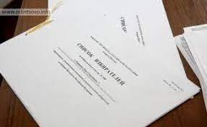
на 18.00 часов 10 сентября 2022 г.
Подписанный список брошюруется (прошивается) в книги, что подтверждается подписью председателя участковой комиссии на обороте последнего вкладного листа книги на месте скрепления и печатью участковой комиссии.
В отдельных книгах не должна быть нарушена последовательность нумерации строк в каждой книге.
Каждая книга должна быть снабжена титульным листом, на котором указываются порядковый номер книги и общее количество отдельных книг, на которые разделен список избирателей.
Порядковый номер и общее количество отдельных книг указываются также на книге «Мобильный избиратель».
Последний лист списка избирателей, на котором в ходе подсчета голосов указываются итоговые данные по списку избирателей, не брошюруется и хранится у секретаря участковой комиссии.
С этого момента и до начала голосования список избирателей хранится в сейфе или опечатываемом металлическом шкафу участковой комиссии в помещении для голосования.

Slide 19
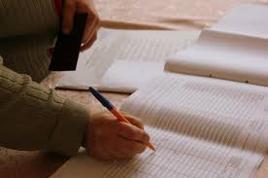
ДЕНЬ ГОЛОСОВАНИЯ с 8.00 до 20.00 часов
Голосование в помещении избирательного участка
Избирательные бюллетени выдаются избирателям, включенным в список избирателей, по предъявлении паспорта или документа, заменяющего паспорт.
Перед выдачей избирательного бюллетеня член участковой комиссии с правом решающего голоса обязан удостовериться в том, что избиратель:
не проголосовал досрочно (выборы ГСО - в ТОМ, выборы в ОМС – на ИУ);
не проголосовал вне помещения для голосования, либо к нему не направлены члены участковой комиссии для проведения голосования вне помещения;
не включен в Реестр избирателей, подавших неучтенные заявления о включении в список избирателей по месту нахождения (выборы ГСО).
На выборах Губернатора Свердловской области активным избирательным правом обладают все дееспособные граждане Российской Федерации, зарегистрированные по месту жительства на территории Свердловской области, достигшие на день голосования (11 сентября 2022 года) возраста 18 лет и не содержащиеся в местах лишения свободы по приговору суда, а также :
не имеющие регистрации по месту жительства на территории Российской Федерации;
зарегистрированные по месту пребывания на территории Свердловской области не менее чем за три месяца до дня голосования (не позднее 10 июня 2022 года),
в случае подачи ими заявления о включении в список избирателей по месту нахождения.

Slide 20
ДЕНЬ ГОЛОСОВАНИЯ с 8.00 до 20.00 часов
№ п/п | Фамилия, имя, отчестВо | Год рождения (в ВОЗРАСТЕ 18 лет – ДОПОЛНИТЕЛЬНО ДЕНЬ И МЕСЯЦ рождения) | Адрес места ЖИТЕЛЬСТВА | Серия и номер (НОМЕР) паспорта или документа, заменяющего паспорт гражданина | Подпись избирателя ЗА полученНЫЙ избирательнЫЙ бюллетенЬ на ВЫБОРАх губернатора свердловской области | ПОДПИСЬ ЧЛЕНА ИЗБИРАТЕЛЬНОЙ КОМИССИИ, ВЫДАВШЕГО ИЗБИРАТЕЛЬНЫЙ БЮЛЛЕТЕНЬ | Особые отметки
16 | Примеров Пример Примерович | 1995 | ул. Ленина, д. 1 | 6503 111111 | Примеров | Иванова
Избиратель получает бюллетень с помощью другого человека |  |  |  |  | Подпись лица, помогавшего избирателю | Подпись члена УИК | ФИО, документ лица, оказывавшего помощь избирателю в получении бюллетеня, подпись члена УИК
17 | Образцова Анна Петровна | 1939 | ул. Ленина, д. 2 | 6504 222222 | Помощникова | Иванова | Помощникова П.А., 6505 333444, Иванова
Избиратель желает выполнить отметку в бюллетене с помощью другого человека |  |  |  |  | Подпись избирателя или лица, помогавшего избирателю | Подпись члена УИК | ФИО, документ лица, оказывавшего помощь избирателю выполнить отметку в бюллетене, подпись члена УИК
18 | Плоховидящая Полина Андреевна | 1945 | ул. Ленина, д. 3 | 6505 333333 | Плоховидящая или Помощникова | Иванова | Помощникова П.А., 6505 333444, Иванова
Избиратель испортил бюллетень
19 | Испорченный Вадим Вячеславович | 1966 | ул. Ленина, д. 4 | 6505 444444 | Испорченный | Иванова | Выдан бюллетень взамен испорченного, Иванова

Slide 21
ДЕНЬ ГОЛОСОВАНИЯ с 8.00 до 20.00 часов
Нестандартные ситуации
Избиратель увидел неточность в сведениях о себе (была смена фамилии) ,
просит внести изменения незамедлительно.
Действуем также, как до дня голосования:
1. вычеркиваем избирателя из основного списка с записью в особых отметках
№ п/п | Фамилия, имя, отчестВо | Год рождения (в ВОЗРАСТЕ 18 лет – ДОПОЛНИТЕЛЬНО ДЕНЬ И МЕСЯЦ рождения) | Адрес места ЖИТЕЛЬСТВА | Серия и номер (НОМЕР) паспорта или документа, заменяющего паспорт гражданина | Подпись избирателя ЗА полученНЫЙ избирательнЫЙ бюллетенЬ на ВЫБОРАх губернатора свердловской области | ПОДПИСЬ ЧЛЕНА ИЗБИРАТЕЛЬНОЙ КОМИССИИ, ВЫДАВШЕГО ИЗБИРАТЕЛЬНЫЙ БЮЛЛЕТЕНЬ | Особые отметки
25 | ИвановаАнна Петровна | 1999 | ул. Ленина, д. 25 |  | Изменились данные избирателя. Включен дополнительно под № 2221 |  | 11.09.2022, Иванова А.А 11.09.2022
2. Вносим в дополнительный лист списка с новыми данными (с новой фамилией)
№ п/п | Фамилия, имя, отчестВо | Год рождения (в ВОЗРАСТЕ 18 лет – ДОПОЛНИТЕЛЬНО ДЕНЬ И МЕСЯЦ рождения) | Адрес места ЖИТЕЛЬСТВА | Серия и номер (НОМЕР) паспорта или документа, заменяющего паспорт гражданина | Подпись избирателя ЗА полученНЫЙ избирательнЫЙ бюллетенЬ на ВЫБОРАх губернатора свердловской области | ПОДПИСЬ ЧЛЕНА ИЗБИРАТЕЛЬНОЙ КОМИССИИ, ВЫДАВШЕГО ИЗБИРАТЕЛЬНЫЙ БЮЛЛЕТЕНЬ | Особые отметки
2221 | Заменова Анна Петровна | 1999 | Ул. Ленина, д. 25 | 6504 888888 | Заменова

Slide 22

ДЕНЬ ГОЛОСОВАНИЯ с 8.00 до 20.00 часов
Нестандартные ситуации
При получении бюллетеня избиратель расписался в соседней строке
1. вычеркиваем из основного списка избирателя, в чьей строке ошибочно поставлена роспись с записью в особых отметках
№ п/п | Фамилия, имя, отчестВо | Год рождения (в ВОЗРАСТЕ 18 лет – ДОПОЛНИТЕЛЬНО ДЕНЬ И МЕСЯЦ рождения) | Адрес места ЖИТЕЛЬСТВА | Серия и номер (НОМЕР) паспорта или документа, заменяющего паспорт гражданина | Подпись избирателя ЗА полученНЫЙ избирательнЫЙ бюллетенЬ на ВЫБОРАх губернатора свердловской области | ПОДПИСЬ ЧЛЕНА ИЗБИРАТЕЛЬНОЙ КОМИССИИ, ВЫДАВШЕГО ИЗБИРАТЕЛЬНЫЙ БЮЛЛЕТЕНЬ | Особые отметки
25 | Пострадавшая Анна Петровна | 1999 | ул. Ленина, д. 25 |  |  | Избиратель расписался ошибочно. Включен дополнительно под № 2222 | 11.09.2022, Иванова А.А 11.09.2022
26 | Невернов Семен Семенович | 1962 | Ул. Ленина, д. 26 | 6502 123456
2. Вносим в дополнительный лист списка сведения об избирателе, которого исключили из основного по вине избирателя, который расписался в чужой строке
№ п/п | Фамилия, имя, отчестВо | Год рождения (в ВОЗРАСТЕ 18 лет – ДОПОЛНИТЕЛЬНО ДЕНЬ И МЕСЯЦ рождения) | Адрес места ЖИТЕЛЬСТВА | Серия и номер (НОМЕР) паспорта или документа, заменяющего паспорт гражданина | Подпись избирателя ЗА полученНЫЙ избирательнЫЙ бюллетенЬ на ВЫБОРАх губернатора свердловской области | ПОДПИСЬ ЧЛЕНА ИЗБИРАТЕЛЬНОЙ КОМИССИИ, ВЫДАВШЕГО ИЗБИРАТЕЛЬНЫЙ БЮЛЛЕТЕНЬ | Особые отметки
2222 | Пострадавшая Анна Петровна | 1999 | Ул. Ленина, д. 25

Slide 23
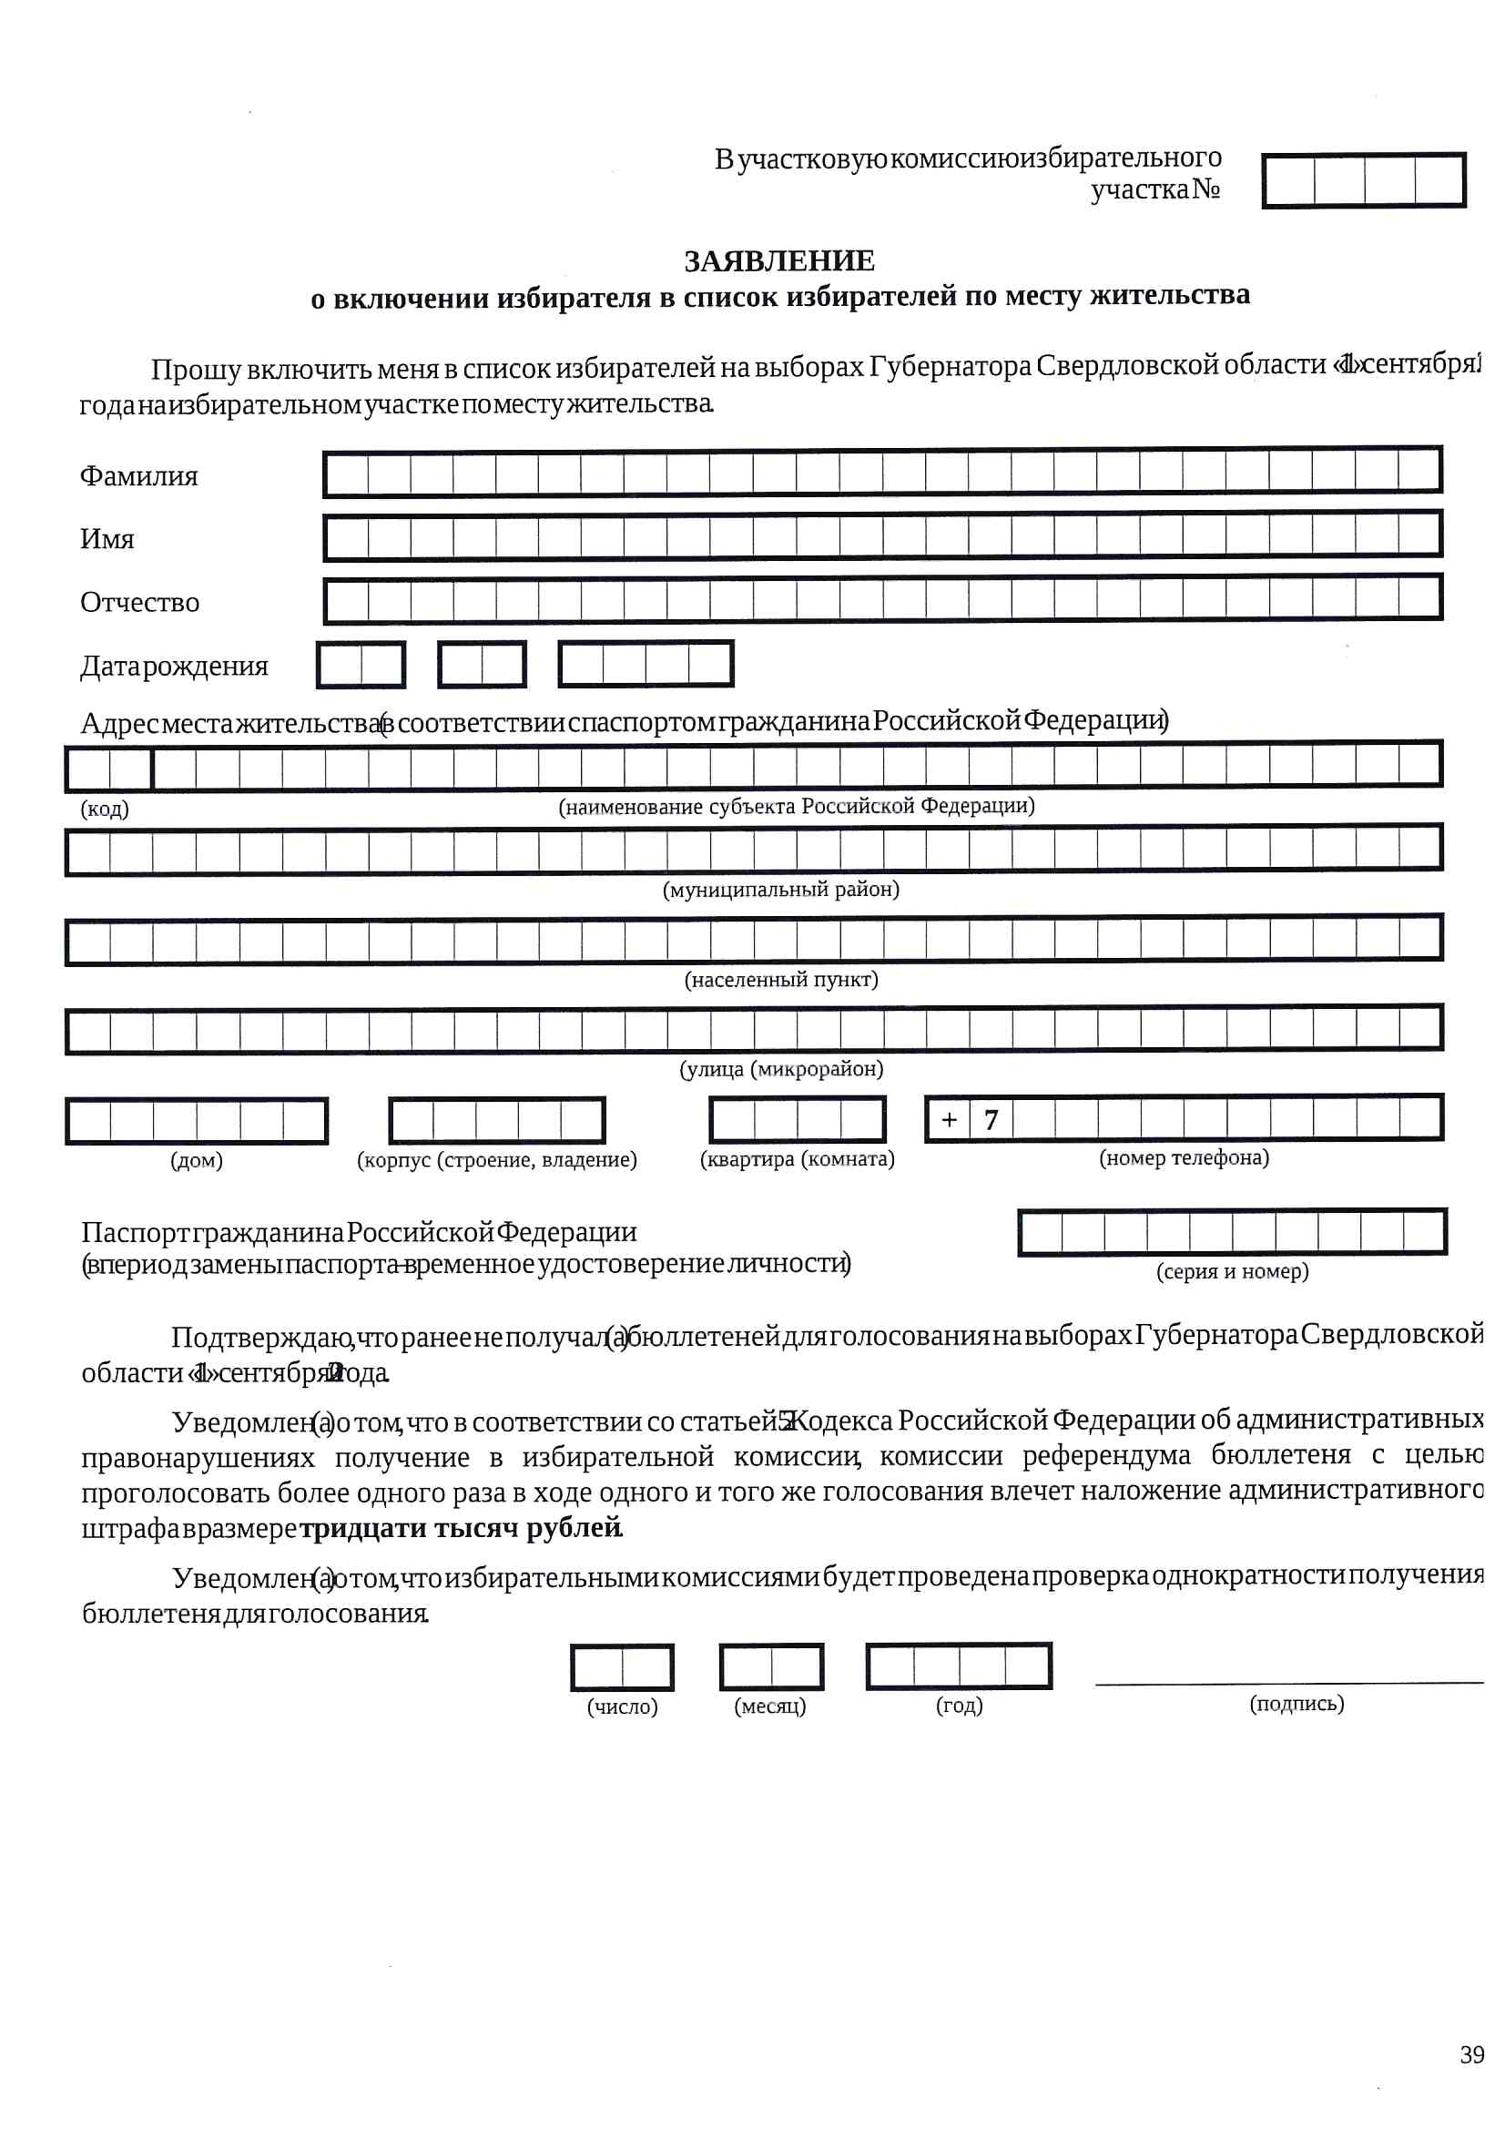
ДЕНЬ ГОЛОСОВАНИЯ с 8.00 до 20.00 часов
После получения избирателем бюллетеня на заявлении о включении в список избирателей по месту жительства делается отметка «Бюллетень получен»
!
После завершения голосования указанные заявления, поданные в УИК, направляются в вышестоящую ТИК.
В случае включения избирателя в список избирателей по месту жительства он утрачивает право быть включенным в список избирателей по месту нахождения.
На избирательный участок по месту жительства пришел избиратель, который подавал заявление о включении в список по месту нахождения («возвращенец»)
1. Проверяем в основном списке. Должна быть запись.
№ п/п | Фамилия, имя, отчестВо | Год рождения (в ВОЗРАСТЕ 18 лет – ДОПОЛНИТЕЛЬНО ДЕНЬ И МЕСЯЦ рождения) | Адрес места ЖИТЕЛЬСТВА | Серия и номер (НОМЕР) паспорта или документа, заменяющего паспорт гражданина | Подпись избирателя ЗА полученНЫЙ избирательнЫЙ бюллетенЬ на ВЫБОРАх губернатора свердловской области | ПОДПИСЬ ЧЛЕНА ИЗБИРАТЕЛЬНОЙ КОМИССИИ, ВЫДАВШЕГО ИЗБИРАТЕЛЬНЫЙ БЮЛЛЕТЕНЬ | Особые отметки
20 | Командировачный Сергей Сергеевич | 1985 | ул. Западная, д. 12, кв. 5 |  | Исключен в связи с подачей заявления о голосовании по месту нахождения на участке № 2233 |  | 10.09.2022, Иванова А.А 10.09.2022
2. Организуем проверку на предмет того, что избиратель не получал избирательный бюллетень по месту нахождения. Даем заполнить заявление установленной формы
(с предупреждением о штрафе в 30 000 руб., если избиратель проголосует дважды).
3. Вносим в дополнительный лист списка сведения об избирателе и даем проголосовать.

Slide 24
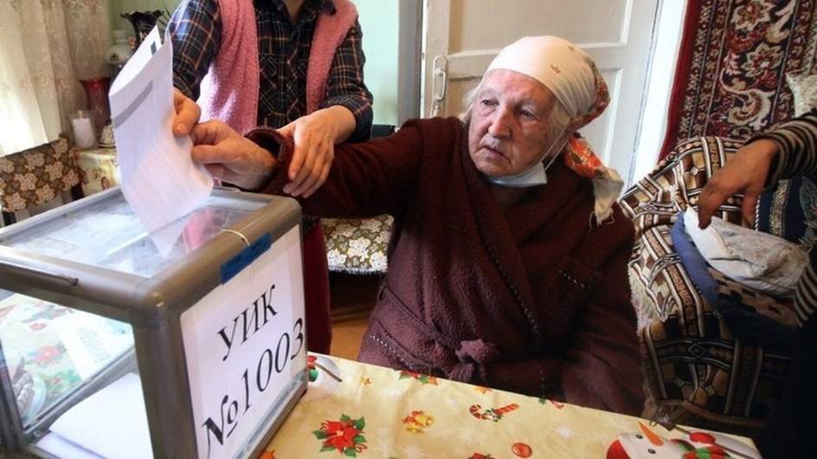

ДЕНЬ ГОЛОСОВАНИЯ
Голосование вне помещения ИУ
Заявки принимаются с 1 сентября
до 14.00 часов 11 сентября 2022 года
№ п/п | Фамилия, имя, отчестВо | Год рождения (в ВОЗРАСТЕ 18 лет – ДОПОЛНИТЕЛЬНО ДЕНЬ И МЕСЯЦ рождения) | Адрес места ЖИТЕЛЬСТВА | Серия и номер (НОМЕР) паспорта или документа, заменяющего паспорт гражданина | Подпись избирателя ЗА полученНЫЙ избирательнЫЙ бюллетенЬ на ВЫБОРАх губернатора свердловской области | ПОДПИСЬ ЧЛЕНА ИЗБИРАТЕЛЬНОЙ КОМИССИИ, ВЫДАВШЕГО ИЗБИРАТЕЛЬНЫЙ БЮЛЛЕТЕНЬ | Особые отметки
35 | Домашний Олег Иванович | 1935 | ул. Западная, д. 20, кв. 3 |  | вне помещения для голосования
 |  |  |  | 6500 123654 | Голосовал
При наличии в заявлении отметки о выдаче нового избирательного бюллетеня взамен испорченного указанная отметка
также переносится в список избирателей.
Заявления о предоставлении возможности проголосовать вне помещения хранятся вместе со списком избирателей!

Slide 25
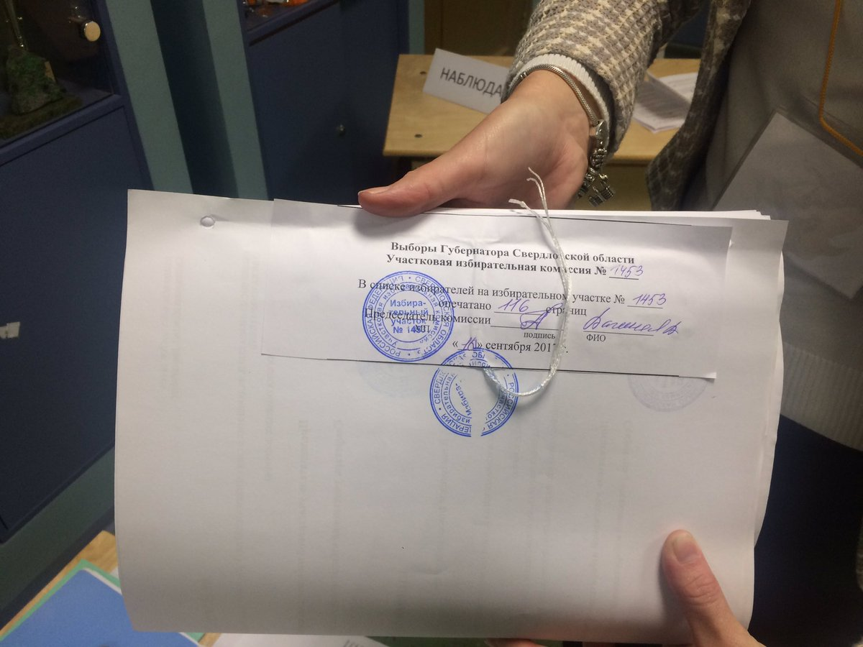
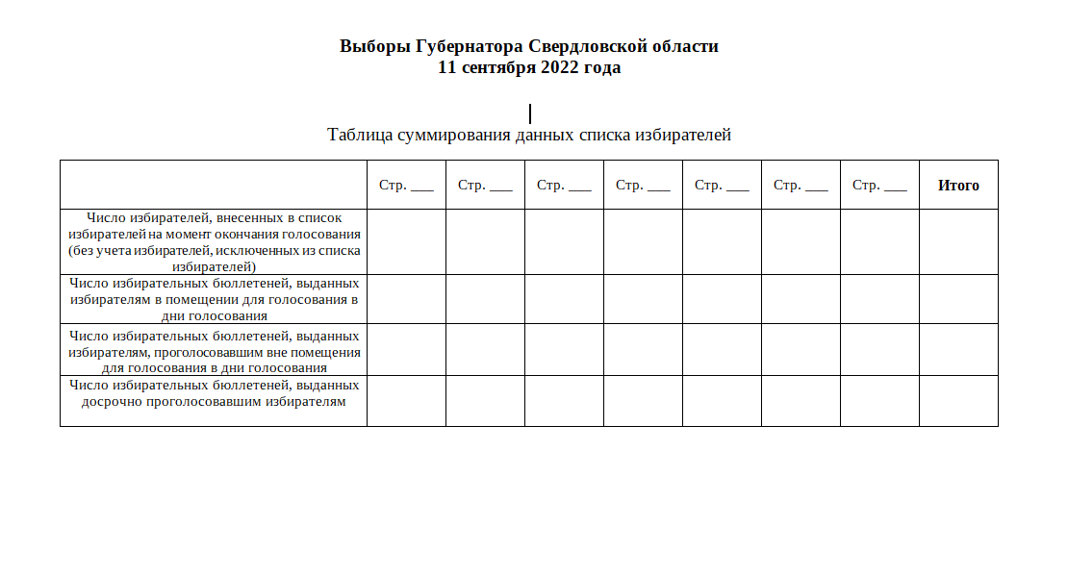
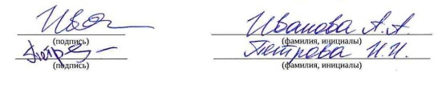
ДЕНЬ ГОЛОСОВАНИЯ с 20.00 часов до подписания списка
Число избирателей, внесенных в список избирателей на момент окончания голосования должно быть одинаковым с числом избирателей в протоколе УИК об итогах голосования!
Каждую страницу списка подписывает внесший эти данные член УИК с указанием своих фамилии и инициалов, который затем оглашает эти данные всем присутствующим при подсчете голосов.
Итоговые данные, которые определяются как сумма вышеуказанных данных, установленных по всем страницам списка избирателей, председатель (заместитель председателя или секретарь) УИК оглашает и вносит в последний лист списка избирателей. Список избирателей заверяется подписью председателя и печатью участковой комиссии.
Для удобства установления итоговых данных по всем страницам списка избирателей целесообразно использовать таблицу суммирования данных списка
Список избирателей, разделенный на отдельные книги, по окончании работы, а также титульный лист, листы списка со сведениями об избирателях, включенных в список дополнительно в день голосования, и последний лист списка должны быть сброшюрованы (прошиты) в один том, что подтверждается печатью соответствующей участковой комиссии и подписью ее председателя на месте скрепления.
2590
980
53
0

Slide 26
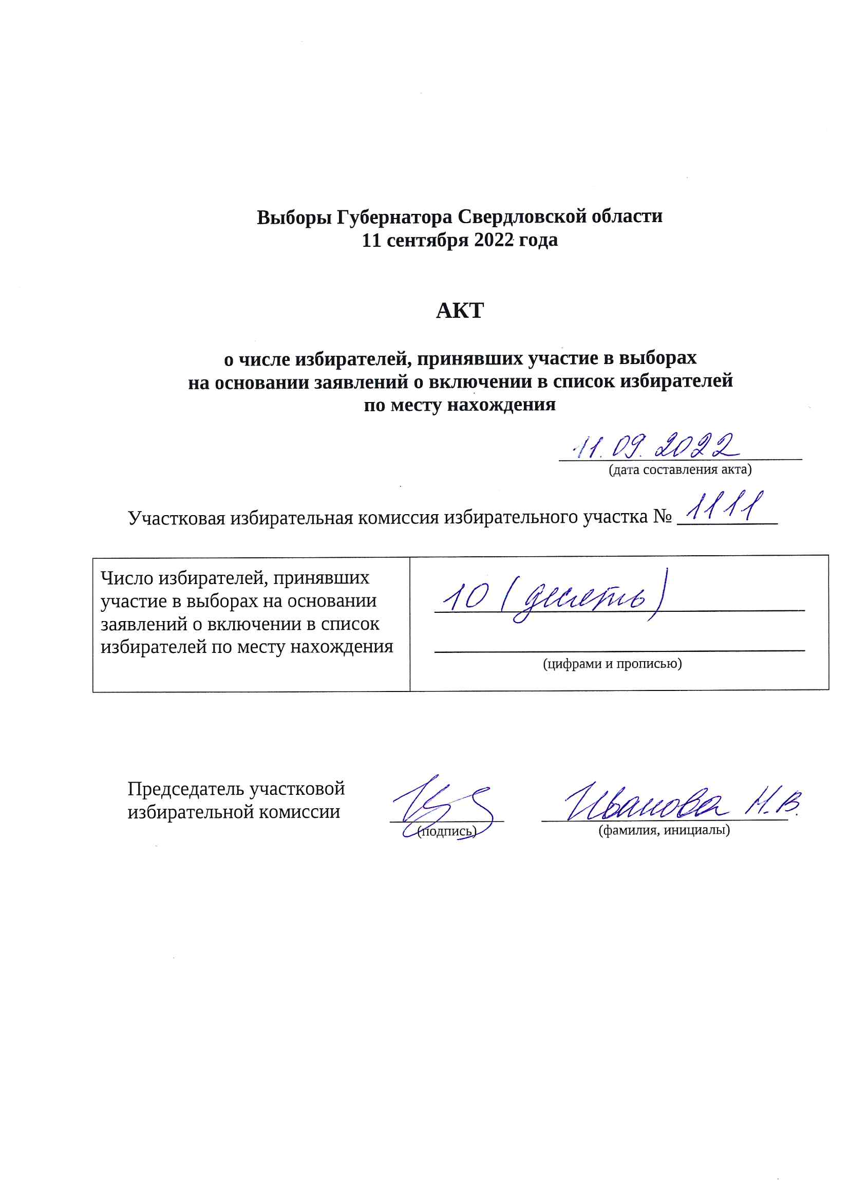
ДЕНЬ ГОЛОСОВАНИЯ завершение работы со списком
Подсчитывает число избирателей, принявших участие в выборах на основании заявлений о включении в список избирателей по месту нахождения.
Составляет акт.
Приобщает акт к первому экземпляру протокола УИК об итогах голосования.
Дальнейшая работа со списком избирателей не может проводиться до проверки контрольных соотношений в протоколе.
Список избирателей на это время убирается в сейф.
Председатель или секретарь УИК обеспечивает хранение списка, исключающее доступ к нему лиц, находящихся в помещении для голосования.

Slide 27
Спасибо за внимание!

